Slide 2
Bài
22C
Em yêu nhà em

Slide 3
Đọc
Ngôi nhà
1.
Em yêu nhà em
Hàng xoan trước ngõ
Hoa xao xuyến nở
Như mây từng chum.
2.
Em yêu tiếng chim
Đầu hồi lảnh lót
Mái vàng thơm phức
Rạ đầy sân phơi.
3.
Em yêu ngôi nhà
Gỗ tre mộc mạc
Như yêu đất nước
Bốn mùa chim ca.
(Theo Tô Hà)

Slide 4
Đọc
Ngôi nhà
1.
Em yêu nhà em
Hàng xoan trước ngõ
Hoa xao xuyến nở
Như mây từng chum.
2.
Em yêu tiếng chim
Đầu hồi lảnh lót
Mái vàng thơm phức
Rạ đầy sân phơi.
3.
Em yêu ngôi nhà
Gỗ tre mộc mạc
Như yêu đất nước
Bốn mùa chim ca.
(Theo Tô Hà)

Slide 5
Đọc
Ngôi nhà
1.
Em yêu nhà em
Hàng xoan trước ngõ
Hoa xao xuyến nở
Như mây từng chum.
2.
Em yêu tiếng chim
Đầu hồi lảnh lót
Mái vàng thơm phức
Rạ đầy sân phơi.
3.
Em yêu ngôi nhà
Gỗ tre mộc mạc
Như yêu đất nước
Bốn mùa chim ca.
(Tô Hà)

Slide 6
Viết
Tô và viết.
– Tô chữ hoa: E, Ê.
– Viết: Ê-đê.

Slide 7
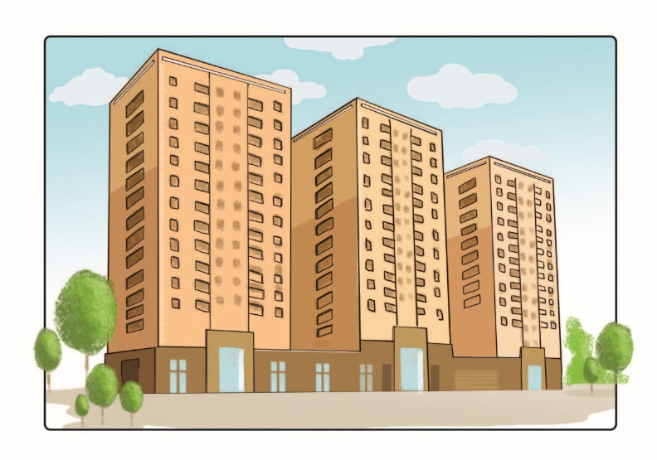
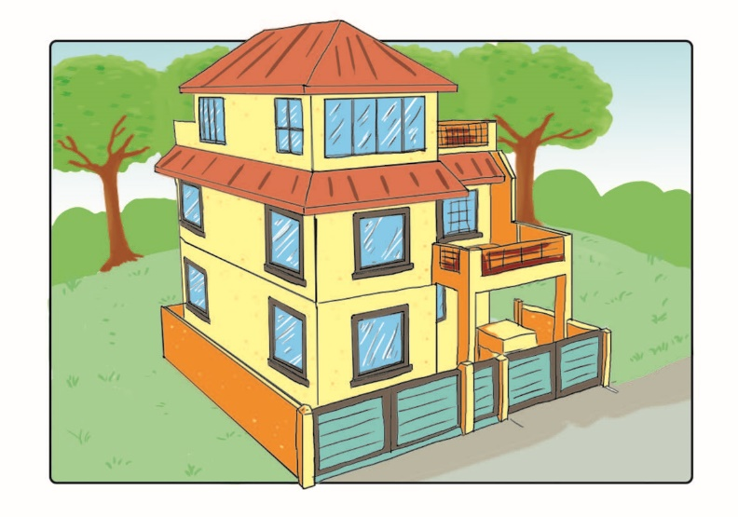
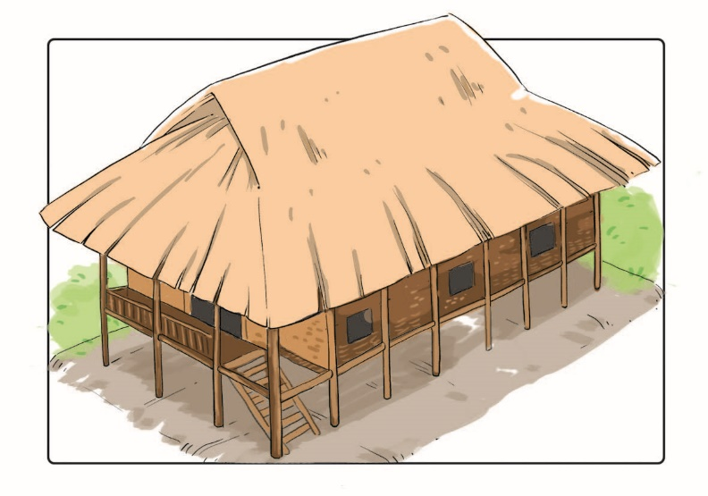
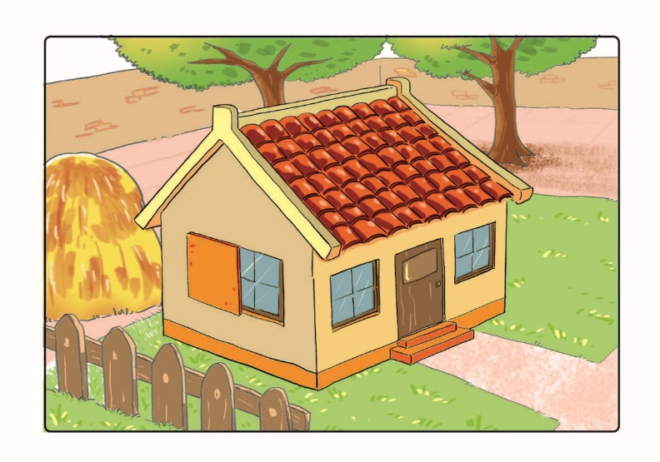
Nghe – nói
Cùng bạn hỏi – đáp về ngôi nhà mình yêu thích.

Slide 8
M: – Bạn thích ngôi nhà nào?
– Tôi thích ngôi nhà sàn.

